Slide 1




Identitas nasional lagu indonesia raya
Kelompok 3

Slide 2



Anggota Tim:
Oktario Mufti
Khaniq Naufal
Wildan Sidqi
Arel Lioza
Aukhal R

Slide 3



Sejarah lagu indonesia raya
lagu Indonesia Raya mulanya muncul dari pemikiran para pejuang bangsa. Salah satunya Ki Hajar Dewantara pada 1918.Ki Hajar Dewantara sempat memikirkan kapan sekiranya Indonesia memiliki lagu kebangsaan sendiri. Pemikiran ini kemudian ditanggapi oleh Wage Rudolf Soepratman (W.R Supratman). Ia kemudian memikirkan gagasan tersebut dan mulai menciptakan lagu Indonesia Raya pada 1924. lagu ini diperkenalkan di Kongres Pemuda II di Batavia pada 28 Oktober 1928

Slide 4

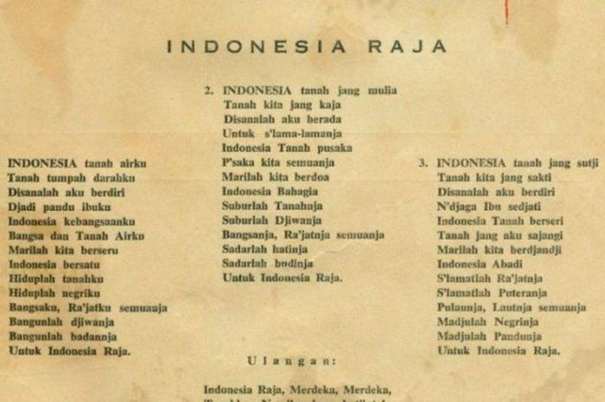
tiga stanza

Slide 5

ketentuan penggunaan lagu indonesia raya sebagai identitas nasional
Wajib berdiri tegak ketika lagu indonesia raya di perdengarkan
dilarang memperdengarkan, menyanyikan, atau menyebarluaskan hasil ubahan lagu kebangsaan dengan maksud tujuan komersial.
Dilarang mengubah nada, irama, dan lirik lagu Indonesia Raya untuk menghina atau merendahkan lagu kebangsaan.
Setiap orang dilarang menggunakan lagu kebangsaan untuk iklan dengan maksud untuk tujuan komersial.

Slide 6



referensi
CNN Indonesia, Lagu Indonesia Raya: Sejarah, Pencipta, dan Lirik Lengkap 3 Stanza. Rabu, 15 Mar 2023.

